Slide 1
EUROPSKI TIJEDAN NOVCA
Sanja gomboš
OŠ Budrovci

Slide 2
Sadržaj prezentacije
Što je europski tijedan novca ?
Kako se obilježava ?
Slike
Aktivnosti u mojoj školi
Važnost dobrog upravljanja novcem
Prednosti upravljanja novcem
Zaključak
literatura

Slide 3
Europski tjedan novca (što?)
Je tjedan gdje ljudi razmišlju o novcu
Njegovoj boljoj potrošnji
Većoj štednji
I pametnom raspolaganju novca

Slide 4
Obilježavanje europskog tijedna novca (kako ?)
Održava se u sklopu svjetskog tjedna novca
Zbog važnosti financijsko pismenosti, bolje štednje te poduzetništva
Traje od 9 do 13 ožujka

Slide 5
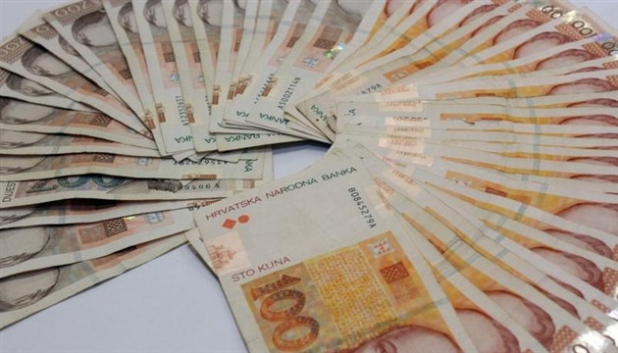
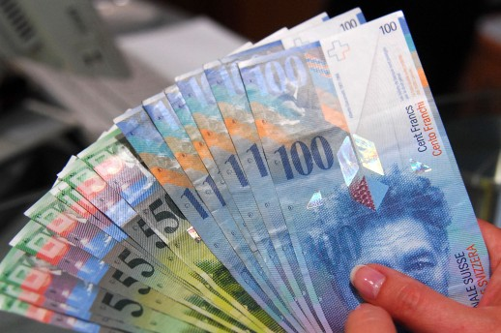
Valute (novac)

Slide 6
Aktivnosti u mojoj školi
U našoj školi smo se aktivirali na satovima
Matematike – novac....
Povijesti- povijest novca...
Informatici – prezentacije...
Geografija – valute u zemljama...

Slide 7
Dobro upravljanje novcem (važnost )
Moramo upravljati nocem svako po svojim mogučnostima.
Ne trošiti na gluposti
Ne zaduživati se
Štedjeti svaku kunu, a ne da nam u trgovini ostane dest lipa

Slide 8
Prednosti upravljana novca
Dobra financijska pismenost preduvjet je dobrog trgovanja.
Financijska pismenost preduvjet je za bolju pripremnost učenika zatržište rada i zahtjeve za buduće poduzetnike.

Slide 9
Štednja

Slide 10
Zaključak
Štedimo novac
Ne razbajujmo se novcem bespotrebno
Pametno raspolažimo sa svojom zasluženom plaćom
I biti će nam bolje

Slide 11
http://studentski.hr/studenti/financije/europski-tjedan-novca-poslusajte-niz-predavanja-o-financijskoj-pismenosti-i-financijskoj-slici-studenata
http://www.hgk.hr/djelatnost/gosp_financije/financijska-pismenost-svjetski-i-europski-tjedan-novca-14-18-03-2016
https://www.google.hr/search?q=EURO&espv=2&biw=1360&bih=643&source=lnms&tbm=isch&sa=X&ved=0ahUKEwjzmZL0yYvMAhVHExoKHWtlAAcQ_AUIBigB#tbm=isch&q=%C5%A1vicarski+franak&imgrc=WqZ6Nft5mHJCmM%3A

